Slide 1
PAŽANGOS PRIEMONĖ NR. 08-001-04-01-01 „AUKŠTOS MENINĖS VERTĖS, ĮVAIRAUS IR ĮTRAUKAUS KULTŪROS TURINIO PRIEINAMUMO DIDINIMAS“ POVEIKLĖ Nr. 8.2 „KULTŪROS INFRASTRUKTŪROS OBJEKTŲ PRITAIKYMAS ĮVAIRIŲ GRUPIŲ POREIKIAMS“
Kultūros projektų skyrius
2024 m.

Slide 2
Turinys
Pagrindiniai dokumentai
Pagrindiniai pažangos priemonės NR. 08-001-04-01-01 „Aukštos meninės vertės, įvairaus ir įtraukaus kultūros turinio prieinamumo didinimas“ poveiklės Nr. 8.2 „Kultūros infrastruktūros objektų pritaikymas įvairių grupių poreikiams“ projektų finansavimo sąlygų aprašo (Aprašas) aspektai. Neaiškumai, patarimai.
Projekto įgyvendinimo plano (PĮP) pildymas. Kas svarbu šio kvietimo projektuose.
Kartu su PĮP teikiami dokumentai
Notes:
Projektų atranka atliekama konkurso būdu.

Slide 3
Pagrindiniai dokumentai

Slide 4
Pagrindiniai dokumentai
Projektų administravimo ir finansavimo taisyklės (PAFT)
Lietuvos Respublikos finansų ministro 2022-06-22 įsakymas Nr. 1K-237
https://www.e-tar.lt/portal/lt/legalAct/14e33320f1ed11ec8fa7d02a65c371ad/asr
Pažangos priemonės Nr. 08-001-04-01-01 „Aukštos meninės vertės, įvairaus ir įtraukaus kultūros turinio prieinamumo didinimas“ poveiklės Nr. 8.2. „Kultūros infrastruktūros objektų pritaikymas įvairių grupių poreikiams“ projektų finansavimo sąlygų aprašas (Aprašas)
Lietuvos Respublikos kultūros ministro 2023-11-10 įsakymas Nr. ĮV-860
https://www.e-tar.lt/portal/lt/legalAct/fe97e42081f211eea5a28c81c82193a8
Poveiklės Nr. 8.2. „Kultūros infrastruktūros objektų pritaikymas įvairių grupių poreikiams“ kvietimas Nr. 06-007-K (Kvietimas)
https://2021.esinvesticijos.lt/kvietimai/poveikles-nr-8-2-kulturos-infrastrukturos-objektu-pritaikymas-ivairiu-grupiu-poreikiams
2014-06-17 Komisijos reglamentas (ES) Nr. 651/2014 (Reglamentas (ES) Nr. 651/2014)
https://eur-lex.europa.eu/legal-content/LT/TXT/?uri=CELEX%3A32014R0651

Slide 5
Pagrindinės Aprašo sąlygos

Slide 6
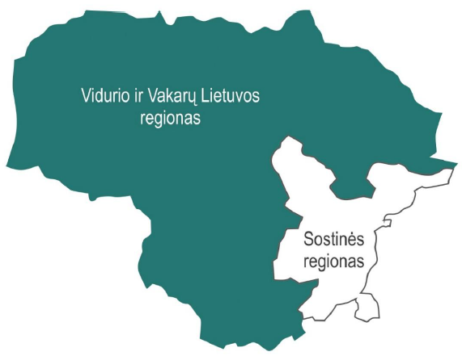
Pagrindinės Aprašo sąlygos (regionas)
Pagal Aprašą finansuojami Vidurio ir vakarų Lietuvos regione numatyti įgyvendinti projektai.
Vidurio ir vakarų Lietuvos regioną sudaro: Alytaus, Kauno, Klaipėdos, Marijampolės, Panevėžio, Šiaulių, Tauragės, Telšių ir Utenos apskritys.
Lietuvos Respublikos Vyriausybės 2016-01-06 nutarimas Nr. 5 https://eseimas.lrs.lt/portal/legalAct/lt/TAD/43e1c630b92011e5be9bf78e07ed6470?jfwid= 72zoglr63
Pagal Aprašą nefinansuojami Sostinės regiono projektai.
Sostinės regioną sudaro Vilniaus – Elektrėnų, Šalčininkų rajono, Širvintų rajono, Švenčionių rajono, Trakų rajono, Ukmergės rajono, Vilniaus miesto, Vilniaus rajono savivaldybės.

Slide 7
Pagrindinės Aprašo sąlygos (kultūros paskirtis)
!
Pagal Aprašą finansuojamų projektų veiklos – kultūros infrastruktūros objekto atnaujinimas esamos kultūros infrastruktūros pagrindu, siekiant gerinti kultūros infrastruktūrą taip, kad būtų sudarytos sąlygos plėsti teikiamas kultūros paslaugas bei įtraukti naujas kultūros paslaugas, didinti jų kokybę, įvairovę, pagal galimybes skatinti interaktyvumą bei prieinamumą, tenkinant šiuolaikinės visuomenės poreikius bei stiprinant socialiai pažeidžiamų visuomenės grupių įsitraukimą į dalyvavimą kultūroje, bei aktualizuojant ir įveiklinant kultūros infrastruktūros objektą (toliau – Objektas) ar jo dalį.
Kultūros infrastruktūros objektas – kultūros paskirties pastatas ar jo dalis, kuriame yra arba bus teikiamos kultūros paslaugos. Taip pat pastatas, kurio paskirtis įgyvendinant projektą bus pakeista į kultūros paskirtį ir kuriame bus teikiamos kultūros paslaugos.
Pastatas – apdengtas stogu statinys, kurio didžiausią dalį sudaro patalpos.
!
!
Notes:
Pagal Aprašą finansuojamų projektų veiklos – kultūros infrastruktūros objekto atnaujinimas esamos kultūros infrastruktūros pagrindu, siekiant gerinti kultūros infrastruktūrą taip, kad būtų sudarytos sąlygos plėsti teikiamas kultūros paslaugas bei įtraukti naujas kultūros paslaugas, didinti jų kokybę, įvairovę, pagal galimybes skatinti interaktyvumą bei prieinamumą, tenkinant šiuolaikinės visuomenės poreikius bei stiprinant socialiai pažeidžiamų visuomenės grupių įsitraukimą į dalyvavimą kultūroje, bei aktualizuojant ir įveiklinant kultūros infrastruktūros objektą (toliau – Objektas) ar jo dalį. Projekto metu turi būti padidintas Objekto ar jo dalies patrauklumas, ekonominis gyvybingumas ir konkurencingumas, prisidedama prie kultūros išteklių prieinamumo ir naudojimosi jais gerinimo, kultūros, sukuriant papildomus (naujus) lankytojų srautus.
[Aprašo 2.24 p.]: Pareiškėjas (projekto vykdytojas) turi užtikrinti, kad Objekto, kuriame bus įgyvendinamas projektas, naudojimo paskirtis (kultūros paskirtis) ne mažiau kaip 5 metus po projekto įgyvendinimo užbaigimo, atitiks pagal projektą įgyvendinamą veiklą (-as).

Slide 8

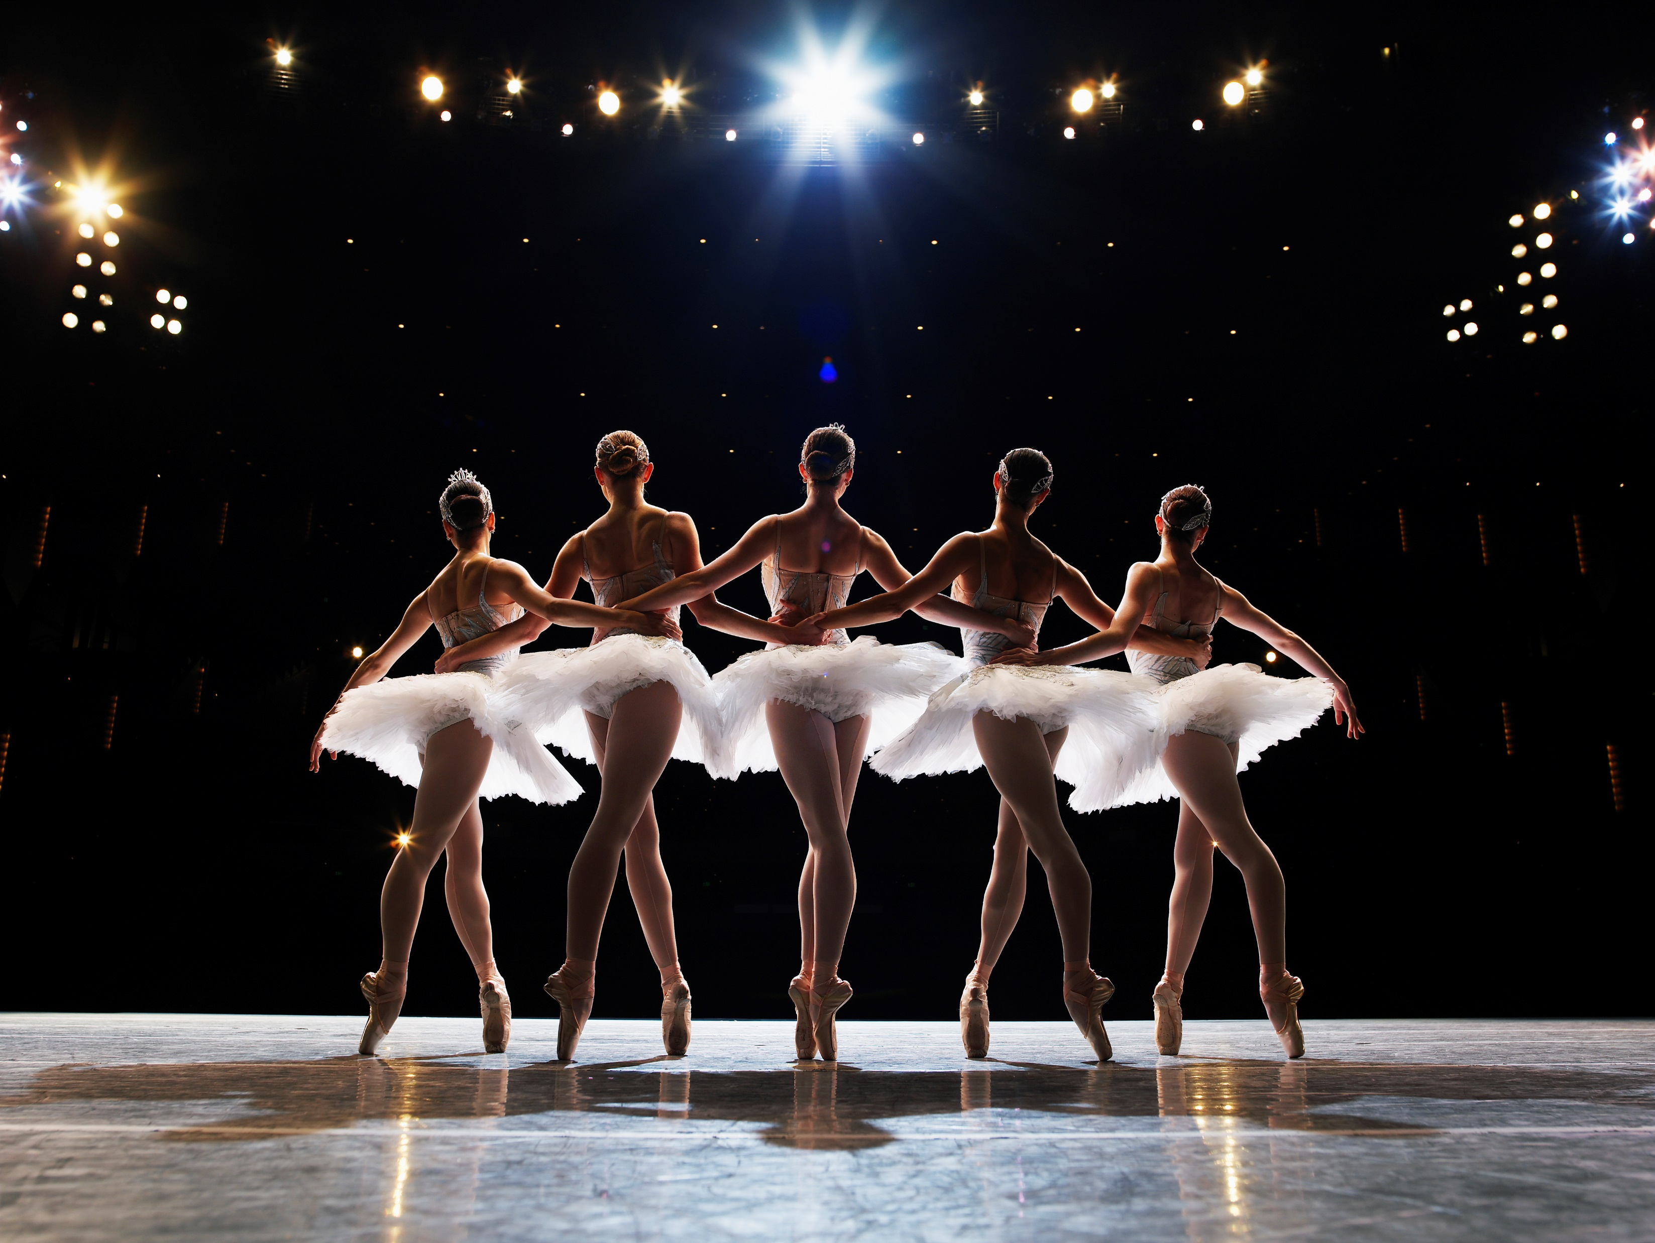

Pagrindinės Aprašo sąlygos (kultūros paskirtis)
Kultūros paslauga – lankytojams skirta kultūrinė, meninė ar pažintinė veikla, kuria teikiama nemateriali nauda ar sukuriamas materialus produktas, tenkinantis viešuosius visuomenės kultūrinius poreikius ir interesus, vykdoma šiai veiklai pritaikytose kultūros infrastruktūros patalpose ar pastatuose (bibliotekose, muziejuose, profesionaliojo scenos meno įstaigose, kultūros centruose, kino teatruose ir pan.) ir kuri apibrėžta Reglamento (ES) Nr. 651/2014 53 straipsnio 2 punkto a papunktyje.
Objekte ar jo dalyje, kuriame (kurioje) bus įgyvendintas projektas, finansuojamas pagal Aprašą, kultūros paslaugos po projekto įgyvendinimo turės sudaryti ne mažiau kaip 80 procentų arba laiko arba vietos pajėgumo per metus.
Pastate/pastato patalpose galima teikti kultūros paslaugas, kai pastatas sutvarkytas esminių statinio reikalavimų pagrindu, t.y. pastato būklė neturi kelti pavojaus juo besinaudojantiems žmonėms, jų sveikatai, turi tenkinti higienos, gaisrinės saugos ir kitus reikalavimus.
!

Slide 9
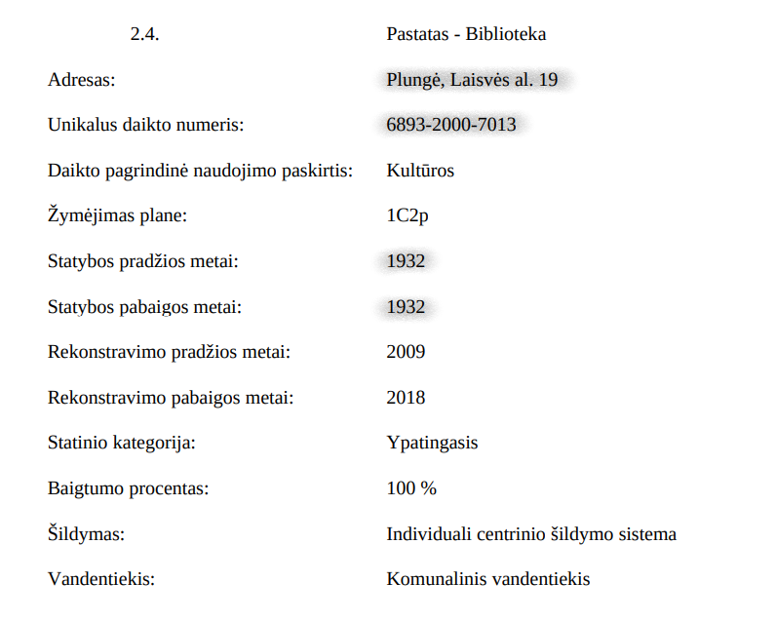
Pagrindinės Aprašo sąlygos (kultūros paskirtis, pvz.)
Pavyzdys 1. Tinkama - kultūros paskirties pastatas . Galima pasitikrinti Nekilnojamojo turto registro duomenų bazės išraše.
Netinka, jei tai ne pastatas (pvz. atvira estrada, lauke ir pan.).
Tinkama

Slide 10
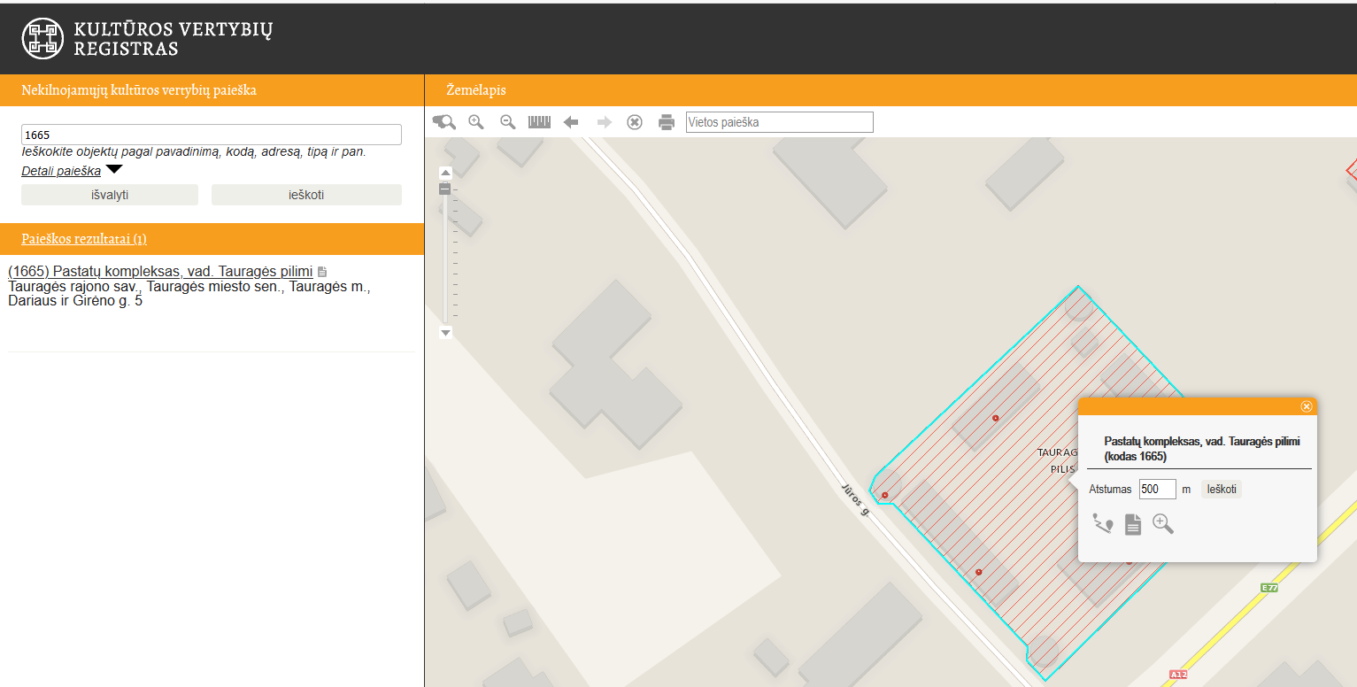

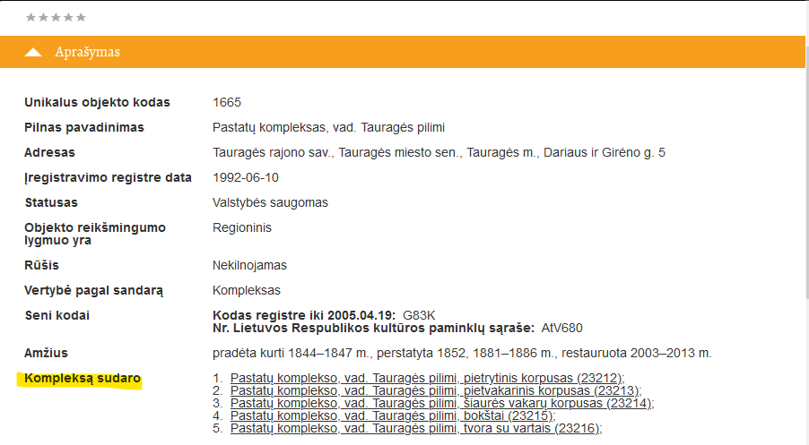
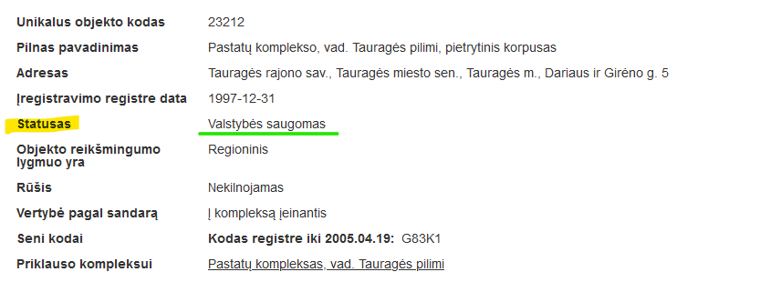
Pagrindinės Aprašo sąlygos (kultūros paskirtis, pvz.)
Pavyzdys 2. Papildomi balai- suteikiami kultūros infrastruktūros objektui (kultūros paskirties pastatui), įregistruotam Kultūros vertybių registre bei turinčiam atskirą unikalų kodą ir atitinkamą kultūros paveldo objekto statusą: kultūros paminklas, valstybės saugomas objektas, savivaldybės saugomas objektas.
https://kvr.kpd.lt/#/static-heritage-search
2
3
4
Notes:
KVR registre – ieškokite objektų pagal pavadinimą, kodą, adresą, tipą ir pan.

Slide 11
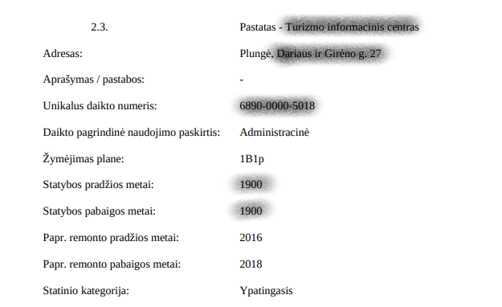
Pagrindinės Aprašo sąlygos (kultūros paskirtis, pvz.)
Pavyzdys 3. Netinka, kai paskirtis nėra “kultūros“ (ir nėra keičiama į „kultūros“). Galima pasitikrinti Nekilnojamojo turto registro duomenų bazės išraše.
Netinka, jei tai ne pastatas (pvz. atvira estrada, lauke ir pan.).
Netinkama
Notes:
Ne „kultūros“ paskirties = netinkama: pvz., administracinės, prekybos; sandėliavimo, pagalbinio ūkio, kita ir pan. paskirties objektai – netinkami finansuoti.

Slide 12






Pagrindinės Aprašo sąlygos (finansuojamos projektų veiklos)
Pagal Aprašą finansuojamos projektų veiklos
Objekto ar jo dalies, kuriame (kurioje) bus įgyvendinamas projektas ir po jo įgyvendinimo bus teikiama kultūros paslauga, statybos, tvarkomieji statybos (rekonstravimo, kapitalinio remonto, paprastojo remonto), tvarkybos darbai.
Objekto ar jo dalies, kuriame (kurioje) bus įgyvendinamas projektas ir po jo įgyvendinimo bus teikiama kultūros paslauga, įveiklinimui reikalingos naujos įrangos, naujų baldų įsigijimas, įdiegimas.
Į projektą gali būti įtrauktos abi šios veiklos, arba viena iš šių veiklų.
Notes:
Aprašo 2.1 p.: Pagal Aprašą finansuojamų projektų veiklos – kultūros infrastruktūros objekto atnaujinimas esamos kultūros infrastruktūros pagrindu, siekiant gerinti kultūros infrastruktūrą taip, kad būtų sudarytos sąlygos plėsti teikiamas kultūros paslaugas bei įtraukti naujas kultūros paslaugas, didinti jų kokybę, įvairovę, pagal galimybes skatinti interaktyvumą bei prieinamumą, tenkinant šiuolaikinės visuomenės poreikius bei stiprinant socialiai pažeidžiamų visuomenės grupių įsitraukimą į dalyvavimą kultūroje, bei aktualizuojant ir įveiklinant kultūros infrastruktūros objektą (toliau – Objektas) ar jo dalį. Projekto metu turi būti padidintas Objekto ar jo dalies patrauklumas, ekonominis gyvybingumas ir konkurencingumas, prisidedama prie kultūros išteklių prieinamumo ir naudojimosi jais gerinimo, kultūros, sukuriant papildomus (naujus) lankytojų srautus.
Aprašo 2.2 p.: Objekte ar jo dalyje, kuriame (kurioje) bus įgyvendintas projektas, finansuojamas pagal Aprašą, kultūros paslaugos po projekto įgyvendinimo turės sudaryti ne mažiau kaip 80 procentų arba laiko arba vietos pajėgumo per metus.

Slide 13
Pagrindinės Aprašo sąlygos (galimi pareiškėjai ir partneriai)
Viešieji ir privatūs juridiniai asmenys
Viešieji ir privatūs juridiniai asmenys
Projekto partneriais negali būti viešieji juridiniai asmenys, kurių savininko ar dalininko teises ir pareigas įgyvendina Lietuvos Respublikos kultūros ministerija
Pareiškėjais negali būti viešieji juridiniai asmenys, kurių savininko ar dalininko teises ir pareigas įgyvendina Lietuvos Respublikos kultūros ministerija
Pareiškėjai
Partneriai
Partnerystė projekte turi būti pagrįsta, teikti naudą ir prisidėti prie projekto tikslo įgyvendinimo
Kultūros infrastruktūros objektų savininkai ir (arba) valdytojai
Partnerystės sutartis tarp pareiškėjo ir projekto partnerio turi būti sudaryta iki PĮP pateikimo administruojančiai institucijai dienos.
Notes:
Partnerystės sutartyje turi būti aiškiai išdėstyti šalių įsipareigojimai ir teisės projekto atžvilgiu (nurodytas kiekvienos šalies finansinis ir (arba) dalykinis indėlis į projektą, kiekvienos šalies numatytos vykdyti veiklos, teisės į bendrai sukurtą ar įgytą turtą laikantis finansinės apskaitos principų, projekto rezultatai ir kita), ir šalių atsakomybė, taip pat įsipareigojimai laikytis pagrindinių geros partnerystės praktikos taisyklių.
Pareiškėjai (partneriai) turi būti įsteigti ir registruoti teisės aktų nustatyta tvarka iki PĮP pateikimo dienos, kad galėtų pateikti Aprašo 2.26.16 papunktyje nurodytus dokumentus.
[Aprašo 2.25]: Jeigu valstybei ar savivaldybei nuosavybės teise priklausantis Objektas ar jo dalis pareiškėjui perduotas ilgalaikio materialiojo turto nuomos sutarties (toliau – Turto nuomos sutartis) pagrindu, Europos Sąjungos struktūrinių fondų investicijos į šį turtą yra tinkamos tik tuo atveju, kai Objektas ar jo dalis išnuomotas nepažeidžiant Lietuvos Respublikos konkurencijos įstatymo 4 straipsnio nuostatų ir projekto įgyvendinimas nepažeis su valstybe ar savivaldybe sudarytos Turto nuomos sutarties sąlygų bei Lietuvos Respublikos valstybės ir savivaldybių turto valdymo, naudojimo ir disponavimo juo įstatymo nuostatų.

Slide 14
Pagrindinės Aprašo sąlygos (stebėsenos rodikliai)
Nurodoma lankytojų skaičius 2029 metais
Rodiklio pavadinimas | Rodiklio kodas | Matavimo vienetai | Siektina reikšmė ir pasiekimo data
Paramą gavusių kultūros ir turizmo objektų lankytojai | R-08-001-04-01-01-04 R.B.2.2077 | Lankytojai per metus
Paramą gavę kultūros ir turizmo objektai | P-08-001-04-01-01-06 P.B.2.2077 | Objektų skaičius
Lietuvos Respublikos kultūros ministerijos stebėsenos rodiklių aprašymo kortelės.
https://lrkm.lrv.lt/uploads/lrkm/documents/files/Pa%C5%BEangos%20priemon%C4%97s%20%204_1_1%20rodikli%C5%B3%20kortel%C4%97s%2003-28.pdf
Rodiklis laikomas pasiektu pateikus VISUS rangos darbų užbaigimo dokumentus (deklaraciją apie statybos užbaigimą, tvarkomųjų paveldosaugos darbų priėmimo-perdavimo aktą, statybos užbaigimo aktą ir kt.) bei užbaigus įgyvendinti visas projekto veiklas.
Stebėsenos rodiklių nustatymo ir skaičiavimo aprašas. Lietuvos Respublikos finansų ministro 2022-06-22 įsakymas Nr. 1K-237. https://www.e-tar.lt/portal/lt/legalAct/14e33320f1ed11ec8fa7d02a65c371ad/asr
Notes:
[Aprašo 2.15]: Projekto vykdytojui, po projekto pabaigos, bet ne vėliau kaip 2029 metais įskaitytinai, nepasiekus projekto sutartyje numatyto rezultato rodiklio „Paramą gavusių kultūros ir turizmo objektų lankytojai“, kaip tai numatyta Priemonės stebėsenos rodiklio aprašymo kortelės reikalavimuose, taikomos finansinės korekcijos numatytos Projektų administravimo ir finansavimo taisyklių 171 punkte.

Slide 15
Pagrindinės Aprašo sąlygos (finansavimas)
708.333,00 Eur
85
proc.
15
proc.
!
Projekto finansuojamoji dalis yra ne daugiau kaip 708. 333,00 Eur.
Projekto finansuojamoji dalis yra iki 85 procentų visų tinkamų finansuoti projekto išlaidų.
Pareiškėjas ir (ar) partneris privalo prisidėti prie projekto ne mažiau kaip 15 procentų visų tinkamų finansuoti projekto išlaidų.
Jeigu projektui skiriamas finansavimas yra valstybės pagalba pagal Reglamento (ES) Nr. 651/2014 53 str. 8 dalį:
- Valstybės pagalba neviršija 2.200.000 Eur;
didžiausia pagalbos suma, sudaro 80 proc. tinkamų finansuoti išlaidų;
nuosavas įnašas turi sudaryti ne mažiau nei 20 proc.
Notes:
[Aprašo 8.8 p.]: Kai projektui skiriamas finansavimas laikomas valstybės pagalba, pareiškėjas PĮP nurodo, pagal kurią Reglamento (ES) Nr. 651/2014 53 straipsnio dalį nustatomas valstybės pagalbos dydis: Reglamento (ES) Nr. 651/2014 53 straipsnio 6 dalis, arba Reglamento (ES) Nr. 651/2014 53 straipsnio 8 dalis.
[Reglamentas (ES) Nr. 651/2014] [53 straipsnio 8 dalis pakeičiama taip: „8. Kai pagalba neviršija 2,2 mln. EUR, užuot taikius 6 ir 7 dalyse nurodytą pagalbos metodą, gali būti nustatyta didžiausia pagalbos suma, kuri sudaro 80 % tinkamų finansuoti išlaidų.“ [2023 m. birželio 28 d. Komisijos reglamentas (ES) 2023/..., kuriuo iš dalies keičiamas Reglamentas (ES) Nr. 651/2014, kuriuo tam tikrų kategorijų pagalba skelbiama suderinama su vidaus rinka taikant Sutarties 107 ir 108 straipsnius, ir Reglamentas (ES) 2022/2473, kuriuo tam tikrų kategorijų pagalba įmonėms, kurios verčiasi žvejybos ir akvakultūros produktų gamyba, perdirbimu ir prekyba, skelbiama suderinama su vidaus rinka taikant Sutarties 107 ir 108 straipsnius (europa.eu)]

Slide 16
Pagrindinės Aprašo sąlygos (valstybės pagalba)
Vadovaujantis Aprašo 8 skyriaus nuostatomis, finansavimas gali būti tiek valstybės pagalba, kaip ji apibrėžta Sutarties dėl Europos Sąjungos veikimo 107 straipsnyje, tiek ne valstybės pagalba, priklausomai nuo to, ar objekte planuojama vykdyti veikla laikytina ekonomine veikla.
Europos Komisijos pranešime dėl Sutarties dėl Europos Sąjungos veikimo 107 straipsnio 1 dalyje vartojamos valstybės pagalbos sąvokos (2016/C 262/01) (toliau – EK pranešimas) pateiktas išaiškinimas dėl Sutarties 107 straipsnio 1 dalyje vartojamos valstybės pagalbos sąvokos, kurią ir Europos Komisija, ir nacionalinės institucijos (įskaitant nacionalinius teismus) turi taikyti kartu su pareiga pranešti ir pareiga nesiimti veiksmų, nustatytomis Sutarties 108 straipsnio 3 dalyje.
EK pranešimo 2 dalyje „Įmonės ir ekonominės veiklos sąvoka“ yra išdėstyta, kad Teisingumo Teismo praktikoje nusistovėjusi įmonių, kaip bet kokio juridinio statuso ir bet kokiu būdu finansuojamų subjektų, vykdančių ekonominę veiklą, apibrėžtis“. Todėl lemiamas faktorius yra, ar subjektas vykdo ekonominę veiklą, ar ne.
Valstybės pagalbos taisyklės taikomos, nepriklauso nuo to, ar subjektas įsteigtas pelnui siekti. Pelno nesiekiantys subjektai taip pat gali siūlyti prekes ir paslaugas rinkoje. Teisingumo Teismas savo sprendimuose nuolat patvirtina, kad ekonomine veikla laikoma bet kokia veikla, kurią sudaro prekių tiekimas ir paslaugų teikimas rinkoje^{[i]}.
Notes:
Teikiamas finansavimas nebus laikomas valstybės pagalba, jei ekonominė veikla sudarys mažesnę nei 20 procentų dalį nuo metinio infrastuktūros pajėgimo (laiko arba vietos) arba bus tenkinamos EK pranešimo 34 punkto sąlygos. ^{[i]} Žr. 1987 m. birželio 16 d. Teisingumo Teismo sprendimo Komisija prieš Italiją, 118/85, ECLI:EU:C:1987:283, 7 punktą, 1998 m. birželio 18 d. Teisingumo Teismo sprendimo Komisija prieš Italiją, C-35/96, ECLI:EU:C:1998:303, 36 punktą, 2000 m. rugsėjo 12 d. Teisingumo Teismo sprendimo Pavlov ir kiti, sujungtos bylos C-180/98–C-184/98, ECLI:EU:C:2000:428, 75 punktą.

Slide 17
Pagrindinės Aprašo sąlygos (valstybės pagalba)
Tačiau atkreiptinas dėmesys, kad EK pranešimo 34 punkte pateiktos nuostatos dėl valstybės finansuojamos kultūros infrastruktūros veiklos priskyrimo neekonominei (nors paslaugos teikiamos už atlygį):
„Tam tikra su kultūra, paveldo išsaugojimu ir gamtos apsauga susijusi veikla, atsižvelgiant į ypatingą jos pobūdį, gali būti vykdoma nekomerciniu pagrindu, taigi ji gali būti neekonominio pobūdžio. Todėl viešasis tokios veiklos finansavimas gali būti nelaikomas valstybės pagalba. Komisija mano, kad skiriant viešąjį finansavimą kultūrinei ar paveldo išsaugojimo veiklai, kuri yra nemokamai prieinama plačiajai visuomenei, siekiama išimtinai socialinio ir kultūrinio tikslo, kuris yra neekonominio pobūdžio. Analogiškai, dėl to, kad plačiajai visuomenei atviros kultūros įstaigos lankytojai ar kultūrinės ar paveldo išsaugojimo (įskaitant gamtos apsaugą) veiklos dalyviai turi sumokėti piniginį įnašą, kuriuo padengiama tik dalis faktinių išlaidų, neekonominis tos veiklos pobūdis nesikeičia, kadangi toks įnašas negali būti laikomas tikru užmokesčiu už suteiktą paslaugą“.
Atsižvelgiant į šias nuostatas, tokia veikla nelaikytina ekonomine veikla.
Notes:
Teikiamas finansavimas nebus laikomas valstybės pagalba, jei ekonominė veikla sudarys mažesnę nei 20 procentų dalį nuo metinio infrastuktūros pajėgimo (laiko arba vietos) arba bus tenkinamos EK pranešimo 34 punkto sąlygos. ^{[i]} Žr. 1987 m. birželio 16 d. Teisingumo Teismo sprendimo Komisija prieš Italiją, 118/85, ECLI:EU:C:1987:283, 7 punktą, 1998 m. birželio 18 d. Teisingumo Teismo sprendimo Komisija prieš Italiją, C-35/96, ECLI:EU:C:1998:303, 36 punktą, 2000 m. rugsėjo 12 d. Teisingumo Teismo sprendimo Pavlov ir kiti, sujungtos bylos C-180/98–C-184/98, ECLI:EU:C:2000:428, 75 punktą.

Slide 18
Pagrindinės Aprašo sąlygos (valstybės pagalba)
Dėl infrastruktūros pajėgimo naudojimo ekonominei veiklai vykdyti EK pranešimo 207 punktas:
Jeigu mišraus naudojimo atvejais infrastruktūra beveik išimtinai naudojama neekonominei veiklai, Komisijos nuomone, į valstybės pagalbos taisyklių taikymo sritį gali nepatekti visas jos finansavimas, jeigu ekonominis naudojimas, t. y. veikla, tiesiogiai susijusi su infrastruktūros eksploatavimu ir būtina tai infrastruktūrai eksploatuoti, arba veikla, neatsiejama nuo pagrindinio neekonominio tos infrastruktūros naudojimo, lieka grynai pagalbinio pobūdžio. Tokiais turėtų būti laikomi atvejai, kai ekonominei veiklai naudojami tie patys ištekliai, pvz., medžiagos, įranga, darbo jėga arba pagrindinis kapitalas, kaip ir pirminei neekonominei veiklai. Kalbant apie infrastruktūros pajėgumą, pagalbinės ekonominės veiklos mastas turi likti ribotas (šiuo atveju ekonominis infrastruktūros naudojimas gali būti laikomas pagalbiniu, jeigu tokiai veiklai kasmet skiriamas pajėgumas neviršija 20 % viso metinio infrastruktūros pajėgumo). EK pranešime pateiktas pagalbinės ekonominės veiklos pavyzdys – mokslinių tyrimų organizacija, retkarčiais išnuomojanti savo įrangą ir laboratorijas pramonės partneriams. Komisija taip pat mano, kad viešasis finansavimas, skirtas įprastiems patogumams (pvz., restoranams, parduotuvėms ar mokamo stovėjimo aikštelėms) užtikrinti infrastruktūros objektuose, kurie beveik išskirtinai naudojami neekonominei veiklai vykdyti, paprastai neturi poveikio valstybių narių tarpusavio prekybai, nes tokie įprasti patogumai veikiausiai nepritrauks klientų iš kitų valstybių narių, o jų finansavimas veikiausiai turės tik nereikšmingą poveikį sprendimams vykdyti tarpvalstybines investicijas arba įsisteigti.
Teikiamas finansavimas nebus laikomas valstybės pagalba, jei ekonominė veikla sudarys mažesnę nei 20 procentų dalį nuo metinio infrastuktūros pajėgimo (laiko arba vietos) arba bus tenkinamos EK pranešimo 34 punkto sąlygos.
*** Daugiau apie valstybės pagalbą pateikiama atskiroje mokymų medžiagoje prie kvietimo.
Notes:
Teikiamas finansavimas nebus laikomas valstybės pagalba, jei ekonominė veikla sudarys mažesnę nei 20 procentų dalį nuo metinio infrastuktūros pajėgimo (laiko arba vietos) arba bus tenkinamos EK pranešimo 34 punkto sąlygos. ^{[i]} Žr. 1987 m. birželio 16 d. Teisingumo Teismo sprendimo Komisija prieš Italiją, 118/85, ECLI:EU:C:1987:283, 7 punktą, 1998 m. birželio 18 d. Teisingumo Teismo sprendimo Komisija prieš Italiją, C-35/96, ECLI:EU:C:1998:303, 36 punktą, 2000 m. rugsėjo 12 d. Teisingumo Teismo sprendimo Pavlov ir kiti, sujungtos bylos C-180/98–C-184/98, ECLI:EU:C:2000:428, 75 punktą.

Slide 19
Pagrindinės Aprašo sąlygos (tinkamos ir netinkamos finansuoti išlaidos)
Išlaidos | Trinkamos finansuoti išlaidos | Netinkamos finansuoti išlaidos
Žemė | - | Netinkama finansuoti.
Nekilnojamasis turtas | - | Netinkama finansuoti.
Notes:
[Aprašo

Slide 20
Pagrindinės Aprašo sąlygos (tinkamos ir netinkamos finansuoti išlaidos)
Išlaidos | Trinkamos finansuoti išlaidos | Netinkamos finansuoti išlaidos
Statyba, rekonstravimas, remontas ir kiti darbai | kultūros paskirties pastatų, patalpų statybos ir (ar) tvarkybos išlaidos: - projektavimo paslaugų ir projekto ekspertizių atlikimo; - statybos ir (ar) tvarkomųjų statybos darbų – paprastojo remonto, kapitalinio remonto, rekonstravimo; - tvarkybos darbų – remonto, avarijos grėsmės pašalinimo, konservavimo, restauravimo atlikimo. statybos ir (ar) tvarkomiesiems statybos ir (ar) tvarkybos darbams atlikti būtinos inžinerinės paslaugos (inžineriniai tyrimai, projekto vykdymo priežiūra, statinio statybos techninė priežiūra, nekilnojamojo kultūros paveldo objektų taikomųjų tyrimų atlikimo ir kt.). aplinkos (žemės sklypo, priklausančio pareiškėjui nuosavybės teise arba jo valdomam (patikėjimo teise, nuoma ar panauda)) tvarkymo išlaidos, kurios būtinos Objekto ar jo dalies įveiklinimui bei naujų ir esamų inžinerinių statinių, statybos išlaidos, kurios būtinos Objekto ar jo dalies funkcionalumui ir tinkamam naudojimui užtikrinti, gali sudaryti iki 15 procentų nuo rangos darbų skaičiuojamosios kainos vertės. | naujų pastatų statybos išlaidos; naujų ir esamų inžinerinių statinių statybos išlaidos, išskyrus išlaidas, kurios būtinos Objekto ar jo dalies funkcionalumui ir tinkamo naudojimo užtikrinimui; naujų pastato aukštų, rūsių ar priestatų statybos išlaidos; fiziškai neišlikusių kultūros paveldo objekto ar jo dalies (pastatų) atkūrimo išlaidos arba kultūros paveldo objekto ar jo dalies (pastatų), kai yra išlikę tik pastato fragmentai ar liekanos, atkūrimo išlaidos; išlaidos, kurios skirtos kultūros paveldo statinio (jo dalių) užkonservavimui, kai nustojama juo naudotis arba uždraudžiami jame vykdomi darbai; įgyvendinant projektą naudojamo ilgalaikio turto nusidėvėjimo (amortizacijos) sąnaudos; užsakovo rezervas.
Notes:
[Aprašo 13.8 p.]: Projekto išlaidų tinkamumo finansuoti lentelė.

Slide 21
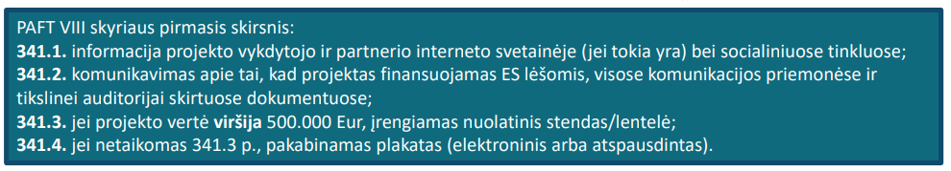
Pagrindinės Aprašo sąlygos (tinkamos ir netinkamos finansuoti išlaidos)
Išlaidos | Trinkamos finansuoti išlaidos | Netinkamos finansuoti išlaidos
Įranga, įrenginiai ir kitas turtas | objekto įveiklinimui reikalingos naujos įrangos įsigijimas ir įdiegimas bei naujų baldų įsigijimas (įskaitant ekspozicijos, interjero projekto parengimo išlaidas). | baldų ir įrangos restauravimo išlaidos; transporto priemonių pirkimo, lizingo (finansinės nuomos), eksploatavimo ir susijusios išlaidos.
Projekto vykdymas | - | Netinkama finansuoti (pvz. investicijų projekto, sąnaudų ir naudos analizės skaičiuoklės, PĮP parengimo ir kt. panašios išlaidos nėra tinkamos finansuoti).
Informavimas apie projektą | Projektui taikomi supaprastintai apmokamų išlaidų dydžiai (SAI). Finansuojamos išlaidos, skirtos tik privalomiems informavimo apie projektą veiksmams.
Notes:
Viešinimo tvarka yra nustatyta Projektų administravimo ir finansavimo taisyklių VIII skyriaus pirmame skirsnyje „Informavimas apie projektą ir komunikacija“.

Slide 22
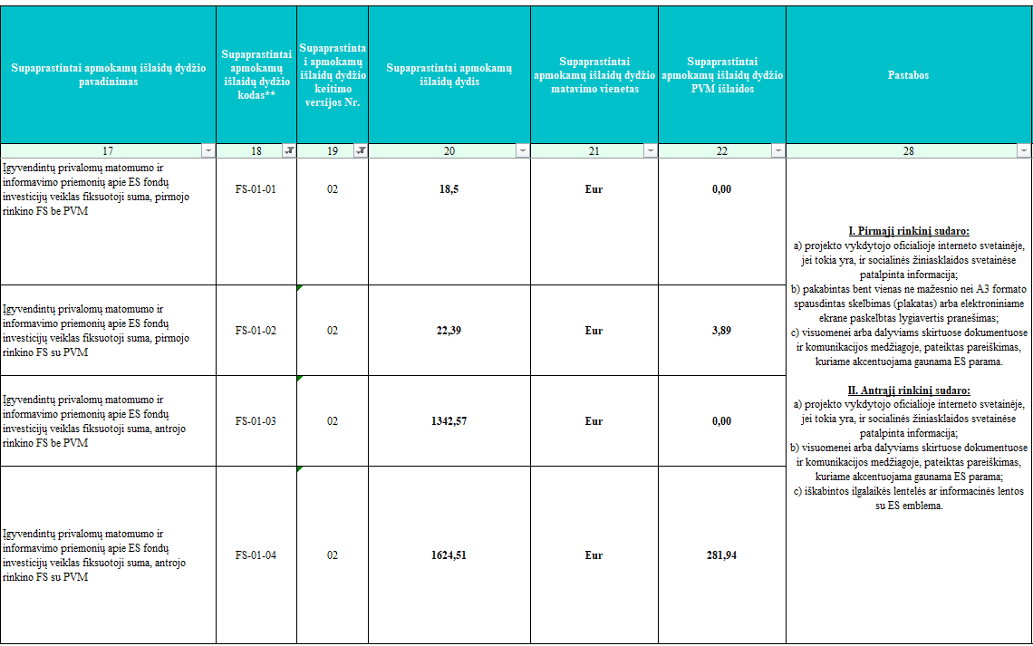
Pagrindinės Aprašo sąlygos (tinkamos finansuoti išlaidos: supaprastintai apmokamų išlaidų dydžiai (SAI))
Fiksuotų dydžių registras https://www.esf.lt/veiklos-sritys/metodines-pagalbos-centras/fiksuotuju-dydziu-registras/1104
Aprašo 14.1 p. nurodyta versija „02“ bei nurodyta, kad „neindeksuojama“.
PAFT VIII skyriaus pirmasis skirsnis: taisyklėse nurodyta, jog kai ERPF fondo projekto išlaidos viršija 500 000 eurų, privalo būti pakabinama arba pastatoma nuolatinė informacinė lentelė arba stendas
Notes:
Fiksuotų dydžių registre (https://www.esf.lt/veiklos-sritys/meto
PAFT VIII skyriaus pirmasis skirsnis: 341.1. informacija projekto vykdytojo ir partnerio interneto svetainėje (jei tokia yra) bei socialiniuose tinkluose; 341.2. komunikavimas apie tai, kad projektas finansuojamas ES lėšomis, visose komunikacijos priemonėse ir tikslinei auditorijai skirtuose dokumentuose; 341.3. jei projekto vertė viršija 500.000 Eur, įrengiamas nuolatinis stendas/lentelė; 341.4. jei netaikomas 341.3 p., pakabinamas plakatas (elektroninis arba atspausdintas).
Projektų administravimo ir finansavimo taisyklėse nurodyta, jog kai ERPF fondo projekto išlaidos viršija 500 000 eurų, privalo būti pakabinama arba pastatoma nuolatinė informacinė lentelė arba stendas:
„341.3. Kai projektas, susijęs su fizinėmis investicijomis, pradedamas įgyvendinti arba nupirkta įranga sumontuojama visuomenei gerai matomoje vietoje (pavyzdžiui, prie pagrindinio įėjimo į pastatą ar organizacijos vestibiulyje), viešai pakabinama ar pastatoma nuolatinė informacinė lentelė arba stendas. Šią priemonę įgyvendinti būtina, kai:
341.3.1. ERPF, Sanglaudos fondo ar EGADP lėšomis finansuojamas projektas, kurio visos išlaidos viršija 500 000 (penkis šimtus tūkstančių) eurų;
341.3.2. ESF+, TPF lėšomis finansuojamas projektas, kurio visos išlaidos viršija 100 000 (vieną šimtą tūkstančių) eurų“.
dines-pagalbos-centras/fiksuotuju-dydziu-registras/1104)

Slide 23
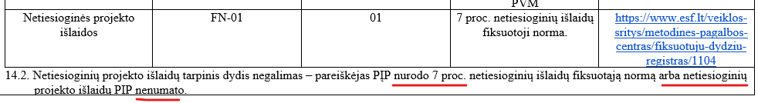
Pagrindinės Aprašo sąlygos (tinkamos ir netinkamos finansuoti išlaidos)
Išlaidos | Trinkamos finansuoti išlaidos | Netinkamos finansuoti išlaidos
Netiesioginės išlaidos ir kitos išlaidos pagal fiksuotąją projekto išlaidų normą | Projektui taikoma fiksuotoji projekto išlaidų norma.
Notes:
7 procentai! Arba nieko.

Slide 24
Pagrindinės Aprašo sąlygos (projektų atranka)
Projektų atranka atliekama konkurso būdu, t.y. finansuojami projektai, kuriems buvo skirta daugiausia balų.
Privaloma surinkti minimali balų suma yra 40 balų.
Mažiau balų surinkęs projektas nefinansuojamas.
Vertinama balais, pagal Aprašo 9. p. pateiktą metodiką – prioritetinius atrankos kriterijus.
Jeigu projektai surenka vienodą balų skaičių, tuomet projektai išdėstomi Projektų administravimo ir finansavimo taisyklių 146 punkte nustatyta tvarka ir atrenkami laimėtojai.

Slide 25
Pagrindinės Aprašo sąlygos (prioritetiniai atrankos kriterijai)
Kriterijus | Maksimali balų suma
Projektui skiriamo finansavimo efektyvumas kultūros infrastruktūros objekte (kriterijus apskaičiuojamas po projekto tinkamumo finansuoti vertinimo). Projektui skiriamo finansavimo efektyvumas apskaičiuojamas pagal formulę: IE = I / LP Didesnis balas skiriamas pareiškėjams, kurių projektui skiriamo finansavimo efektyvumas bus didesnis, t. y. finansavimo poreikis reikalingas vienam papildomam lankytojui pritraukti yra mažesnis. Projektai, kuriuos projektui skiriamo finansavimo efektyvumas yra: 301 Eur/lank. ir daugiau – 0 balų; 300–201 Eur/lank. – 5 balai; 200–151 Eur/lank. – 10 balų; 150–101 Eur/lank. – 20 balų; 100–50 Eur/lank. – 30 balų; iki 50 Eur/lank. – 40 balų. | 40
2. Pareiškėjo prisidėjimas didesniu nuosavu indėliu (kriterijus apskaičiuojamas po projekto tinkamumo finansuoti vertinimo). Aukštesnis įvertinimas suteikiamas pareiškėjams prisidedantiems prie projekto tinkamų finansuoti išlaidų finansavimo didesne procentine nuosavo indėlio dalimi negu tai prašoma Aprašo sąlygose: Iki 1 proc. – 0 balų; 1 – 5 proc. – 5 balai; 6 – 10 proc. – 10 balų; 11 – 15 proc. – 15 balų; 16 – 20 proc. – 20 balų; 21 ir daugiau proc. – 30 balų. | 30
Notes:
Projektui skiriamo finansavimo efektyvumas apskaičiuojamas pagal formulę:
IE = I / LP
Formulės reikšmės:
LP – lankomumo pokytis kultūros infrastruktūros objekte, matuojamas apsilankymų skaičiumi. Pokyčiui vertinti taikomas pradinis 2022 metų metinis kultūros infrastruktūros objekto lankytojų skaičius ir planuojamas metinis kultūros infrastruktūros objekto lankytojų skaičius 2029 m. (pavyzdžiui, iki investicijų per metus (imami 2022 m.) lankytojai objekte apsilankė 1 000 kartų. Projekte numatoma ir pagrindžiama, kad po investicijų (imami 2029 m.) lankytojai objekte per metus apsilankys 1 200 kartų. Atitinkamai, numatomas lankomumo objekte pokytis po investicijų lygus 200 apsilankymų (1 200 – 1 000 = 200));
Lankomumo pokytis (2029 m. metinis lankytojų skaičiaus pokytis lyginant su 2022 m. metiniu lankytojų skaičiumi. Jeigu objektas lankytojams uždarytas anksčiau negu 2022 m., imamas paskutinių objekto veikimo metų metinis lankytojų skaičius, tačiau ne ankstesnis negu 2019 m.) sekamas vertinant stebėsenos rodiklį „Paramą gavusių kultūros ir turizmo objektų lankytojai“ (2029 metų metinis lankytojų skaičius), numatytą projekto sutartyje, laikantis Stebėsenos rodiklių nustatymo ir skaičiavimo aprašo, patvirtino Lietuvos Respublikos finansų ministro 2022 m. birželio 22 d. įsakymu Nr.1K-237 „Dėl 2021–2027 metų Europos Sąjungos fondų investicijų programos ir Ekonomikos gaivinimo ir atsparumo didinimo plano „Naujos kartos Lietuva“ įgyvendinimo“ nuostatų bei stebėsenos rodiklio „Paramą gavusių kultūros ir turizmo objektų lankytojai“ aprašymo kortelės reikalavimų.
I – Projektui skiriamo finansavimo dydis eurais, reikalingas numatomam ir pagrindžiamam lankomumo pokyčiui;
IE – finansavimo efektyvumas, matuojamas Eur/lankytojui, t. y. nurodomas finansavimo poreikis, reikalingas vienam papildomam apsilankymui objekte. Kuo mažesnis finansavimo poreikis yra reikalingas vienam papildomam lankytojui pritraukti, tuo didesnis finansavimo efektyvumas.

Slide 26
Pagrindinės Aprašo sąlygos (prioritetiniai atrankos kriterijai)
Kriterijus | Maksimali balų suma
3. Įgyvendinamų Universalaus dizaino principų skaičius. (kriterijus apskaičiuojamas po projekto tinkamumo finansuoti vertinimo). Projekte turi būti įgyvendinami ne mažiau kaip du Universalaus dizaino principai (pildomas Aprašo 8 priedas). Didesnis balas suteikiamas pareiškėjams, kurie įgyvendins daugiau kaip du Universalaus dizaino principus. Planuojamam įgyvendinti konkrečiam Universalaus dizaino principui turi būti numatyta bent viena priemonė, tačiau ta pati priemonė negali kartotis prie kelių Universalaus dizaino principų, t. y. vieną priemonę galima nurodyti tik prie vieno tinkamiausio Universalaus dizaino principo. Pagrindiniai principai yra 7: visų lygybės; lankstumas; paprastas ir intuityvus naudojimas; tinkama informacija; tolerancija klaidoms; mažiausios jėgos sąnaudos; optimalus dydis ir erdvė. Skiriami balai: 3 Universalaus dizaino principai – 5 balai; 4 Universalaus dizaino principai – 10 balų; 5 Universalaus dizaino principai – 15 balų; 6 Universalaus dizaino principai – 20 balų; 7 Universalaus dizaino principai – 25 balai. | 15
Nuo 2024 metų: Asmens su negalia teisių apsaugos agentūros prie Lietuvos Respublikos socialinės apsaugos ir darbo ministerijos puslapyje, pasirinkus temą „Universalus dizainas“: https://anta.lrv.lt/lt/aplinkos-prieinamumas/
Vaizdo įrašai: https://www.youtube.com/channel/UCsQS7oLk765D-nXAE1X7mtg
Didžiausias galimas kriterijaus balas -25.
Kriterijaus svorio koeficientas - 0,6.
Didžiausias galimas kriterijaus balas, kai nustatomas svorio koeficientas – 15.
Notes:
[Universalus dizainas]. Pareiškėjas kartu su projekto įgyvendinimo planu teikia Aprašo priedą „Informacija apie projekte numatytus įgyvendinti Universalaus dizaino principus“, kuriame detaliai nurodo informaciją apie įgyvendinamus Universalaus dizaino principus: nurodomi konkretūs numatyti įgyvendinti Universalaus dizaino principai, konkrečios priemonės, kuriomis bus įgyvendintas pareiškėjo numatytas Universalaus dizaino principas, bei tam skiriamos išlaidos, kurių pagrindimui pateikiami komerciniai pasiūlymai, viešai prieinamuose šaltiniuose nurodomos kainos ir pan.
Nuo 2024.01 vietoj „Neįgaliųjų reikalų departamento prie Socialinės apsaugos ir darbo ministerijos interneto svetainės“ (https://www.ndt.lt/universalus-dizainas/) informacija yra skelbiama Asmens su negalia tesių apsaugos agentūros prie Lietuvos Respublikos socialinės apsaugos ir darbo ministerijos puslapyje: https://anta.lrv.lt/lt/aplinkos-prieinamumas/

Slide 27
Pagrindinės Aprašo sąlygos (prioritetiniai atrankos kriterijai)
Kriterijus | Maksimali balų suma
4. Universalaus dizaino principų įgyvendinimui skiriamas procentinės išlaidų dalies dydis. (kriterijus apskaičiuojamas po projekto tinkamumo finansuoti vertinimo). Projekte turi būti įgyvendinami ne mažiau kaip du Universalaus dizaino principai (pildomas Aprašo 8 priedas). Didesnis balas suteikiamas pareiškėjams, kurie projekte skirs didesnę tiesioginių projekto išlaidų procentinę dalį Universalaus dizaino principų įgyvendinimui. Formulė: E=U / T*100 proc. Projektai, kurie skirs Universalaus dizaino principų įgyvendinimui procentinę dalį nuo tiesioginių projekto išlaidų: Iki 1 proc. – 0 balų; 1 – 5 proc. – 10 balų; 6 – 10 proc. – 15 balų; 11 – 15 proc. – 20 balų; daugiau negu 15 proc. – 25 balai. | 10
Didžiausias galimas kriterijaus balas -25.
Kriterijaus svorio koeficientas - 0,4.
Didžiausias galimas kriterijaus balas, kai nustatomas svorio koeficientas – 10.
Notes:
E=U / T*100 proc.
Formulės reikšmės:
U – Universalaus dizaino principų įgyvendinimui numatytų išlaidų suma projekte.
T – Projekte numatyta tiesioginių išlaidų suma.

Slide 28
Pagrindinės Aprašo sąlygos (prioritetiniai atrankos kriterijai)
Kriterijus | Maksimali balų suma
5. Kultūros infrastruktūros objekto pobūdis. Balas suteikiamas kultūros infrastruktūros objektui (pastatui), įregistruotam Kultūros vertybių registre bei turinčiam atskirą unikalų kodą ir atitinkamą kultūros paveldo objekto statusą: kultūros paminklas, valstybės saugomas objektas, savivaldybės saugomas objektas. | 5

Slide 29
Projekto įgyvendinimo plano (PĮP) pildymas

Slide 30
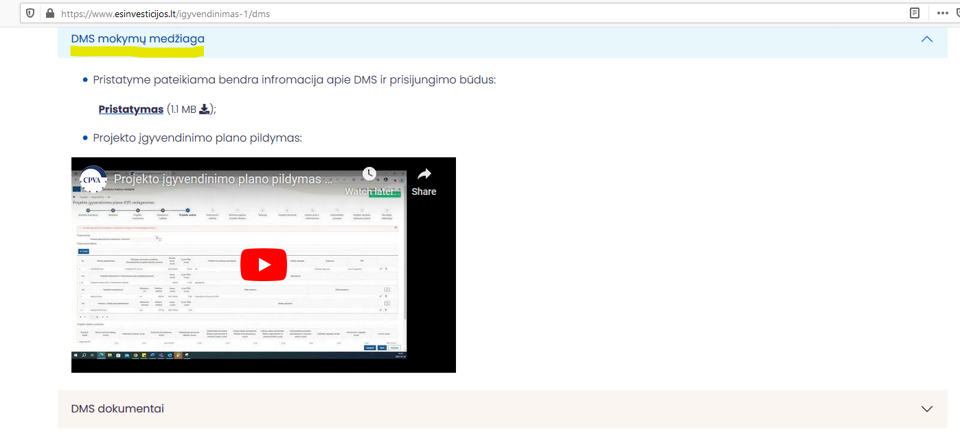
PĮP teikimo tvarka
PĮP (su privalomais priedais) rengiamas ir teikiamas per 2021-2027 m. Duomenų mainų svetainę (DMS) adresu https://dms.investis.lt (išskyrus PĮP priedą – Investicijų skaičiuoklę. IP skaičiuoklė turi būti teikiama el. paštu info@cpva.lt per 3 d. d. nuo PĮP pateikimo per DMS, pridedant kopiją (cc) r.cukuraite@cpva.lt. El. laiške privaloma nurodyti kvietimo numerį).
DMS mokymų medžiagos nuoroda: https://www.esinvesticijos.lt/igyvendinimas-1/dms
Svarbu!
Jei PĮP pateikė (DMS paspaudė mygtuką "teikti") ne pareiškėjo vadovas, o kitas asmuo, jis turi turėti įgaliojimus atstovauti įmonę – t. y. su PĮP turi būti pateikiamas laisvos formos įgaliojimas, kuriame turi būti nurodyta, kad asmuo yra įgaliotas teikti PĮP. Tai svarbu, nes DMS nuostatuose „teikimas“ prilyginamas pasirašymui.

Slide 31
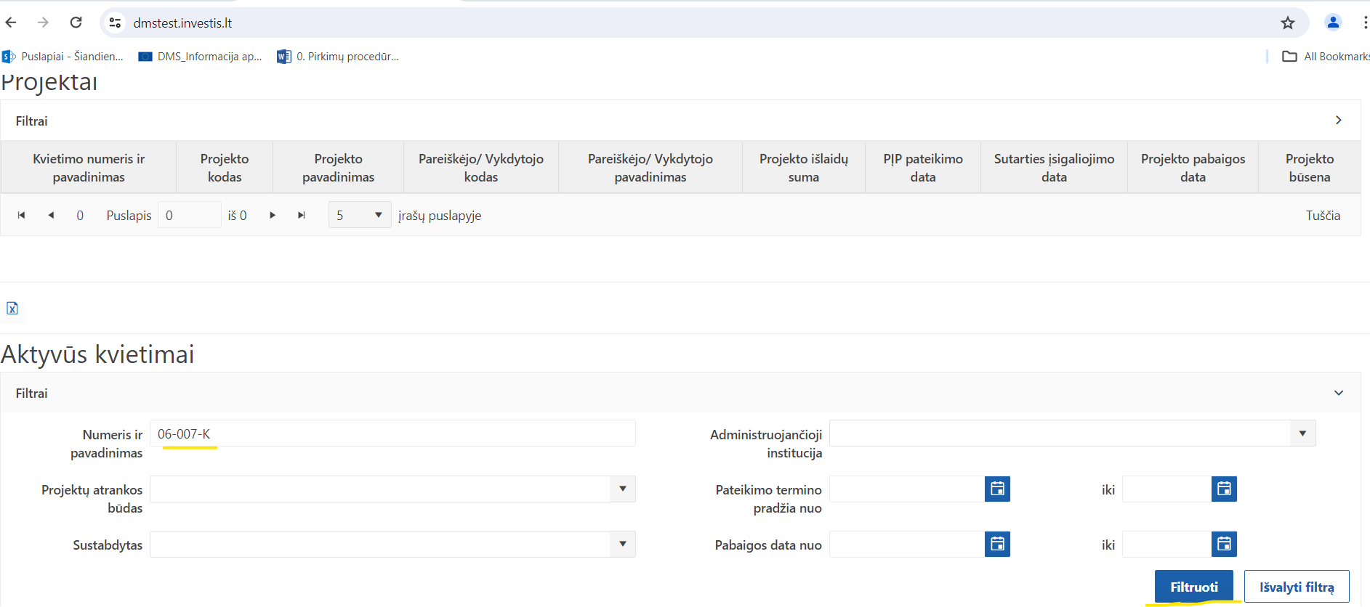
PĮP (sukūrimas)
1.Kvietimo numeris 06-007-K
2.Filtruoti
3.Pildyti PĮP

Slide 32
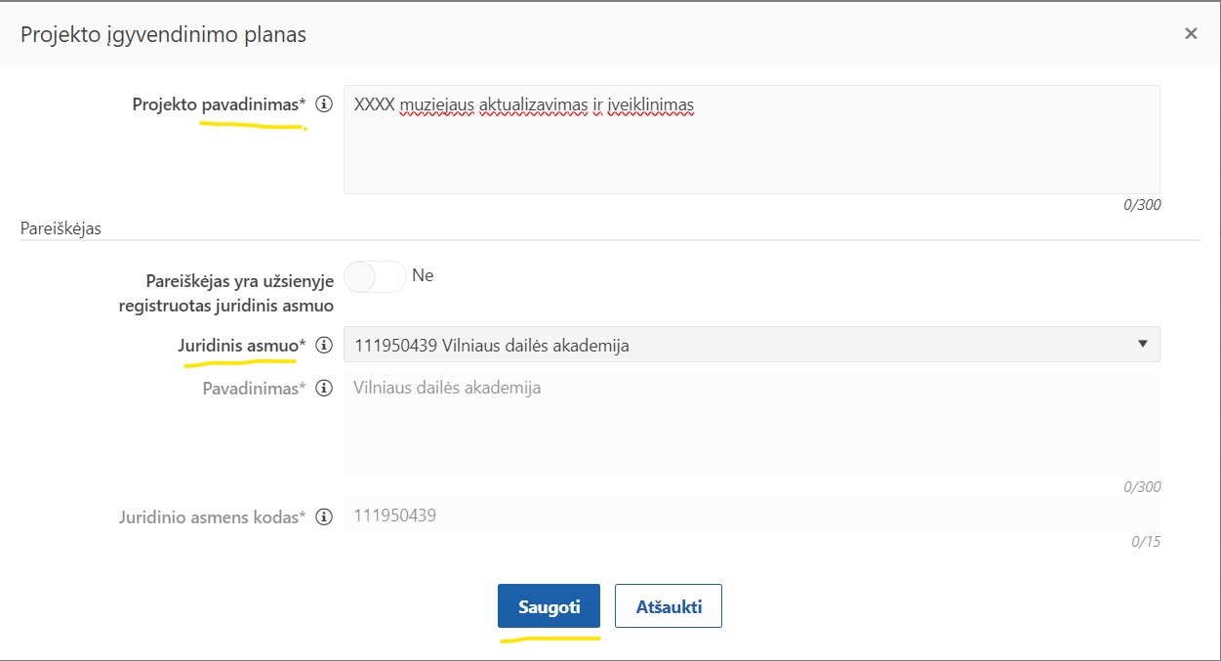
PĮP (sukūrimas)
1.Pavadinimas – aiškus, konkretus. Įvardijamas projekto lėšomis tvarkomas objektas.
2.Juridinis asmuo – pasirenkamas iš sąrašo.
3.“Saugoti“

Slide 33
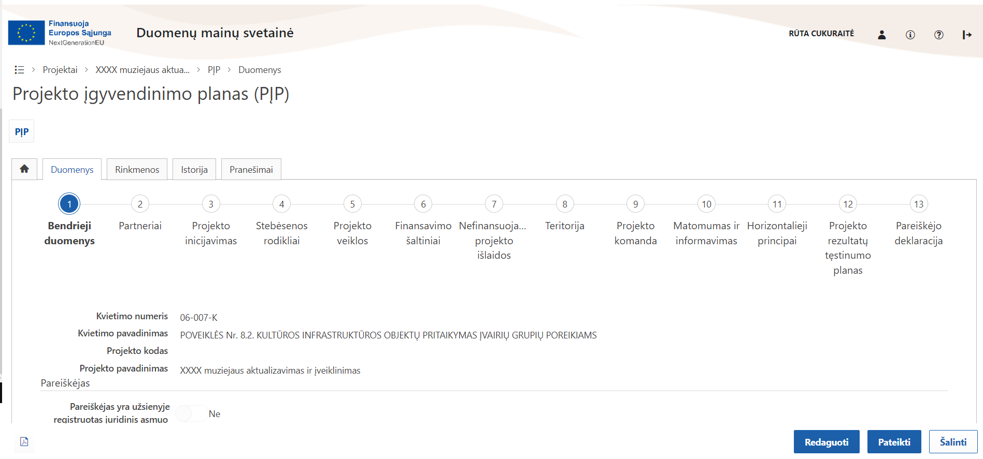
PĮP (1. Bendrieji duomenys)
.
Notes:
Susikuria PĮP.
Reikia užpildyti visus 13 vedlio žingsnių: spausti “REDAGUOTI” ir užpildyti trūkstamą informaciją. Ypač svarbu užpildyti informaciją, kur laukeliai pažymėti žvaigždute.
“SAUGOTI” informaciją.
Išsaugojus – vėl “REDAGUOTI” ir TĘSTI”, taip pereinama į sekantį vedlio lapą „2. Partneriai“.

Slide 34
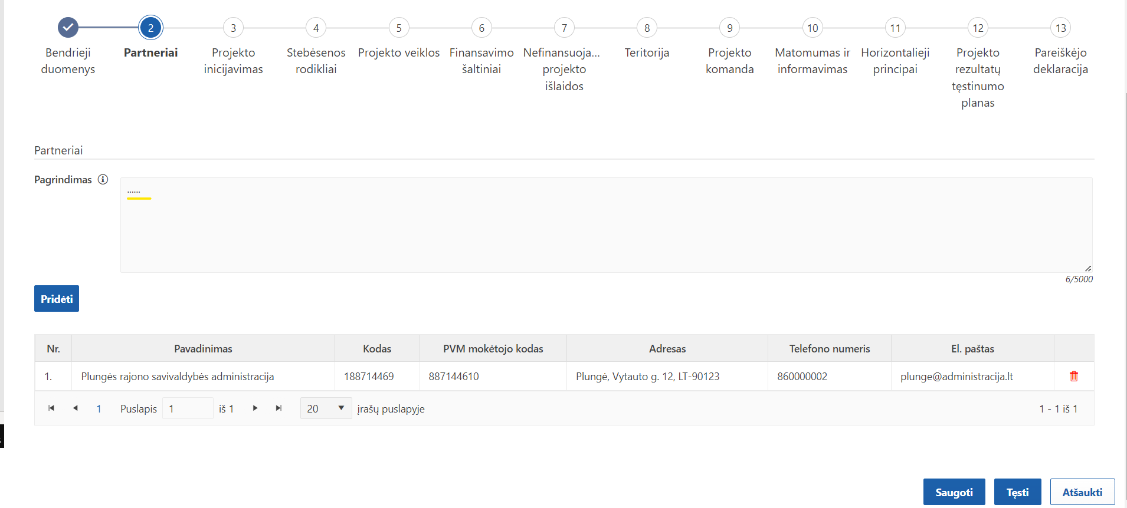
PĮP (2. Partneriai)
.
Svarbu!
Jei projektą numatoma įgyvendinti su partneriu, partnerystė turi būti pagrįsta. PĮP‘e nurodomas pagrindimas, pvz.: „Projektą yra numatoma įgyvendinti su projekto partneriu – YYYY rajono savivaldybės administracija, atsižvelgiant į tai, kad projekto įgyvendinimą numatoma finansuoti ES fondų ir savivaldybės nuosavomis lėšomis, remiantis Savivaldybės tarybos 202X m. xxx mėn. XX d. sprendimu Nr. T-xx „Dėl pritarimo įgyvendinti projektą „xxxxxxxx)“, jo įgyvendinimo plano teikimui finansavimui gauti bei lėšų skyrimui“. Sprendimu savivaldybė pritarė projekto įgyvendinimui ir jo įgyvendinimo plano teikimui finansavimui gauti pagal pažangos priemonę Nr. 08-001-04-01-01 „Aukštos meninės vertės, įvairaus ir įtraukaus kultūros turinio prieinamumo didinimas“. Be to, atsižvelgiant į tai, kad Plungės rajono savivaldybė vykdo įstaigos steigėjo funkcijas (įstaigos savininko teises ir pareigas įgyvendina savivaldybės taryba), įgyvendinus projekto veiklas, numatoma glaudžiai bendradarbiauti su savivaldybe, siekiant padidinti kultūros infrastruktūros objekte organizuojamų renginių, ekskursijų ir kitų veiklų skaičių, tokiu būdu užtikrinant projekto veiklų tęstinumą.
Pareiškėjas ir Savivaldybė sudarė sutartį (teikiama su paraiška), kurioje yra detaliai apibūdinta, kaip bus dalijamasi atsakomybe įgyvendinant projektą, kokia bus kiekvieno partnerio veikla, kam teks projekto rezultatai ir kas bus atsakingas už tinkamą projekto rezultatų naudojimą ir išsaugojimą“.
1
2
Notes:
1 ž. ->Užpildyti pagrindimą (dėl partnerio).
2 ž. -> Prisėi partnerį. Spausti „PRIDĖTI“. Pasirinkti iš sąrašo partnerį. Supildyti jo kontaktinius duomenis ir spausti “TĘSTI”.
[Aprašo 2.26.20]. Partnerio deklaraciją (taikoma, jei projektas bus įgyvendinamas su partneriu (-iais)) (Projektų administravimo ir finansavimo taisyklių 1 priedo 1 priedas).

Slide 35
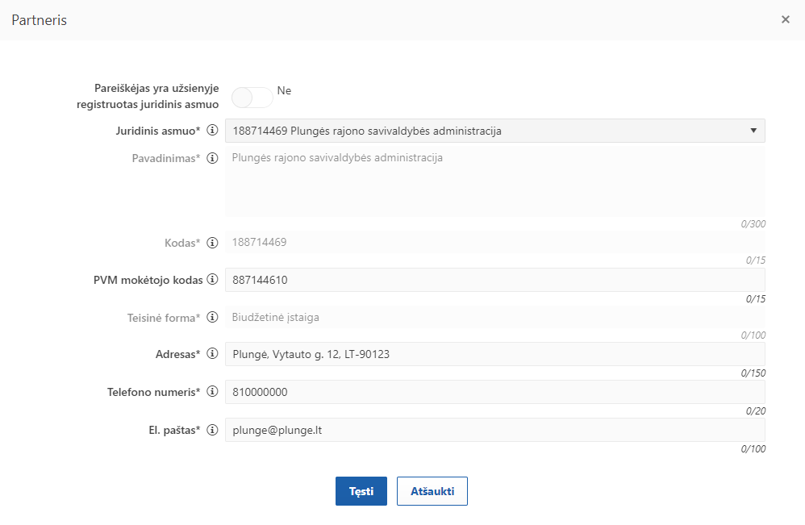
PĮP (2. Partneriai)

Slide 36
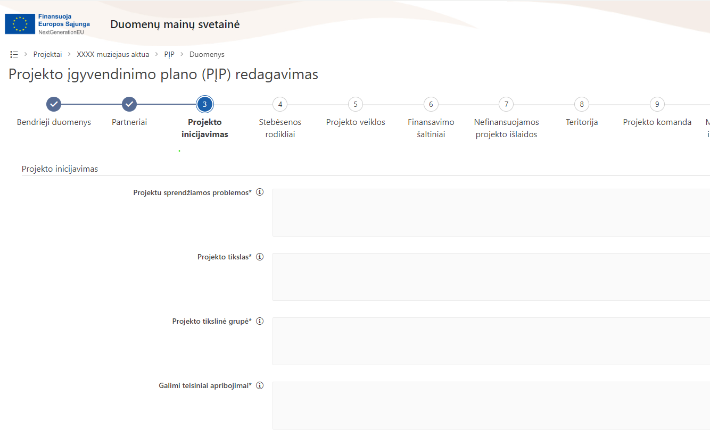
PĮP (3. Projekto iniciavimas. Projektu sprendžiamos problemos)
Įvardijama projektu sprendžiama problema, nustatyta plėtros programoje, kurią siekiama spręsti įgyvendinant projektą ir statistiniais duomenimis pagrindžiamas problemos aktualumas.
Aprašomas projekto poreikis – galimos pasekmės, jei problema nebus išspręsta, kodėl verta investuoti lėšas į šį projektą, problemos sprendimo būdas, projekto siekiami rezultatai ir kt.
Įvertinama projekto įtaka ir atitiktis horizontaliems principams..
4. Galimas simbolių skaičius – 10000.
Projektas gali turėti tik vieną tikslą. Tikslas suformuluojamas aiškiai, glaustai, apibrėžiant pagrindinę projekto idėją, t.y. ko siekiama įgyvendinant projektą. Projekto tikslas – užtikrinti aktualios problemos sprendimą.
Projekto tikslas nėra infrastruktūros sukūrimas/sutvarkymas.
Tikslas turi atitikti investicijų projekte iškeltą tikslą (jei investicijų projektas rengiamas).
Užpildykite visus vedlio žingsnius iki Nr.13
Nurodoma projekto tikslinė grupė, kurią tiesiogiai paveiks įgyvendinamas projektas.. Detalizuojami tikslinės grupės poreikiai.
Turi sutapti su investicijų projekte nurodyta tiksline grupe (jei investicijų projektas rengiamas).
Notes:
Atsižvelgiant į Kvietimo Nr. 06-007-K aprašą ir plėtros programą, NPP uždavinys yra 4.1, o problema, kurią turi spręsti projektas yra "Neaktyvus gyventojų dalyvavimas kultūroje ir netolygus jos vartojimas nesutelkia kultūros potencialo sąmoningai visuomenei ugdyti.„
Įtaka ir atitiktis horizontaliesiems principams: Šioje dalyje aprašoma, kad projekto įgyvendinimo metu nebus pažeidžiami horizontalieji principai ir Chartijos nuostatai. Taip pat aprašomos konkrečios horizontaliųjų principų priemonės (Aprašo 5 p.).
Galimi teisiniai apribojimai – šioje dalyje nurodomi tik tie specifiniai teisiniai apribojimai, kurie aktualūs konkrečiam projekto vykdytojui bei planuojamai vykdyti veiklai, pvz. reikalingi gauti leidimai, poveikio aplinkai vertinimai, atlikti įregistravimai ir pan.

Slide 37




PĮP (kartu su PĮP teikiami dokumentai. Aprašo 2.26 p.)
Su PĮP turi būti pateikti Aprašo 2.26 p. nurodyti priedai
Jei yra poreikis – gali būti teikiami kiti (papildomi), Apraše nenurodyti priedai
Priedai turi būti aiškiai sunumeruoti ir įvardinti
Pažymime, kad projekto įgyvendinimui ir kultūros infrastruktūros objekto įveiklinimui privalomi projektavimo dokumentai turi būti parengti bei leidimai vykdyti tvarkomuosius paveldosaugos ir (arba) tvarkomuosius statybos ir (arba) statybos darbus turi būti išimti iki kvietimo teikti PĮP termino pabaigos datos. Nepateikus galiojančių dokumentų – PĮP bus atmestas.
Notes:
Svarbu – kai priedus kels į DMS, kad pavadinimai būtų aiškūs , bet neilgi, kad sistema leistų prisegti rinkmenas.
[Aprašo 2.28] Dokumentų, teikiamų kartu su PĮP, data turi būti ne vėlesnė negu kvietimo teikti PĮP termino pabaigos data. Jeigu dokumentų, nurodytų 2.26.12 ir 2.26.13 papunkčiuose, išdavimo data yra vėlesnė negu kvietimo teikti PĮP termino pabaigos data, PĮP yra atmetamas.

Slide 38
PĮP (kartu su PĮP teikiami dokumentai: Investicijų projektas/sąnaudų ir naudos analizės skaičiuoklė. Aprašo 2.26 p.)
Jeigu projekto vertė (t. y. visos projekto rezultatams pasiekti būtinos išlaidos išskyrus (atėmus) jai tenkantį pirkimo ir (arba) importo pridėtinės vertės mokestį) lygi arba mažesnė kaip 1 000 000 Eur (vienas milijonas eurų) – turite pateikti 1 (vienos) gyvybingos alternatyvos sąnaudų ir naudos analizės skaičiuoklę su prielaidų pagrindimu, t.y. pateikti Metodikoje nurodytą priedą - „9.priedas. Skaičiuoklė“:
Jeigu projekto vertė (t. y. visos projekto rezultatams pasiekti būtinos išlaidos išskyrus (atėmus) jai tenkantį pirkimo ir (arba) importo pridėtinės vertės mokestį) viršija 1 000 000 Eur turite pateikti Investicijų projektą.
Formulių sąsajos. Prašome neištrinti skaičiuoklėje formulių.
Prielaidos. Aiškios, suprantamos, pagrįstos. Nepakanka parašyti – sutvarkius kultūros paveldo objektą jame papildomai apsilankys 100 lankytojų. Reikia pagrįsti, kaip apskaičiavote papildomus lankytojų srautus
PĮP priedą – Investicijų skaičiuoklė turi būti teikiama el. paštu info@cpva.lt per 3 d. d. nuo PĮP pateikimo per DMS.
El. laiške privaloma nurodyti kvietimo numerį).
Investicijų projekto rengimo metodika (toliau – Metodika) skelbiama interneto sveteainėje (https://www.cpva.lt/pletros-programu-portfelio-metodines-pagalbos-centras/dokumentai/dokumentai/796/act883?sqid=829b3670a8452304456736b16855dcdda444bdcb)
Notes:
[Aprašas]: 2.26.1. kai projekto vertė (t. y. visos projekto rezultatams pasiekti būtinos išlaidos išskyrus (atėmus) jai tenkantį pirkimo ir (arba) importo pridėtinės vertės mokestį) viršija 1 000 000 Eur (vieną milijoną eurų) – projekto investicijų projektą su investicijų skaičiuokle, parengtus pagal Investicijų projektų, rengimo metodiką, patvirtintą Viešosios įstaigos Centrinės projektų valdymo agentūros direktoriaus 2014 m. gruodžio 31 d. įsakymu Nr. 2014/8-337 „Dėl viešojo ir privataus sektorių partnerystės projektų rengimo ir įgyvendinimo metodinių rekomendacijų patvirtinimo“ su visais pakeitimais ir papildymais. Investicijų efektyvumo vertinimui taikomas sąnaudų ir naudos analizės metodas;
2.26.2. kai projekto vertė (t. y. visos projekto rezultatams pasiekti būtinos išlaidos išskyrus (atėmus) jai tenkantį pirkimo ir (arba) importo pridėtinės vertės mokestį) lygi arba mažesnė kaip 1 000 000 Eur (vienas milijonas eurų) – 1 (vienos) gyvybingos alternatyvos sąnaudų ir naudos analizės skaičiuoklę su prielaidų pagrindimu;.
PĮP (su privalomais priedais) rengiamas ir teikiamas per 2021-2027 m. Duomenų mainų svetainę (DMS) adresu https://dms.investis.lt (išskyrus PĮP priedą – Investicijų skaičiuoklę. IP skaičiuoklė turi būti teikiama el. paštu info@cpva.lt per 3 d. d. nuo PĮP pateikimo per DMS, pridedant kopiją (cc) r.cukuraite@cpva.lt. El. laiške privaloma nurodyti kvietimo numerį).

Slide 39
AČIŪ UŽ DĖMESĮ
Rūta Cukuraitė,
r.cukuraite@cpva.lt

